Slide 1
Fortinet Scale deploy with Ali ENS LiuGang
Notes:
大家好，今天跟大家分享Fortinet在AWS上的安全连接与流量威胁检测方案

Slide 2

场景验证
网络架构
设备信息
验证步骤
补充说明

Slide 3



业务拓扑
internet
ENS Vietnam
最外层FGT CLB对FGT进行反向代理，实现FGT的弹性部署；
FGT对业务 CLB进行DNAT，同时策略中开启SNAT
内层server CLB对真实业务服务器进行服务器负载业务发布
实现ENS 环境下，FGT弹性部署和对业务南向流量的安全检测
外层FGT CLB采用7层部署进行SSL卸载，内层server CLB采用
TCP 4层部署确保server可以识别X-Forwarded-For获取client 真实IP
……
fgt clb
……
fgt
nat gateway
……
南向流量访问server，通过外侧CLB公网IP进行访问，流量会被第一
层负载均衡反向代理给FGT port1接口IP +端口（server clb DNAT地址和
端口），防火墙通过DNAT将流量转给server clb的IP+d端口，server
Clb反向将流量负载转发给真实Server
北向流量Server访问internet,直接通过NAT Gateway 进行上网
server clb

Slide 4
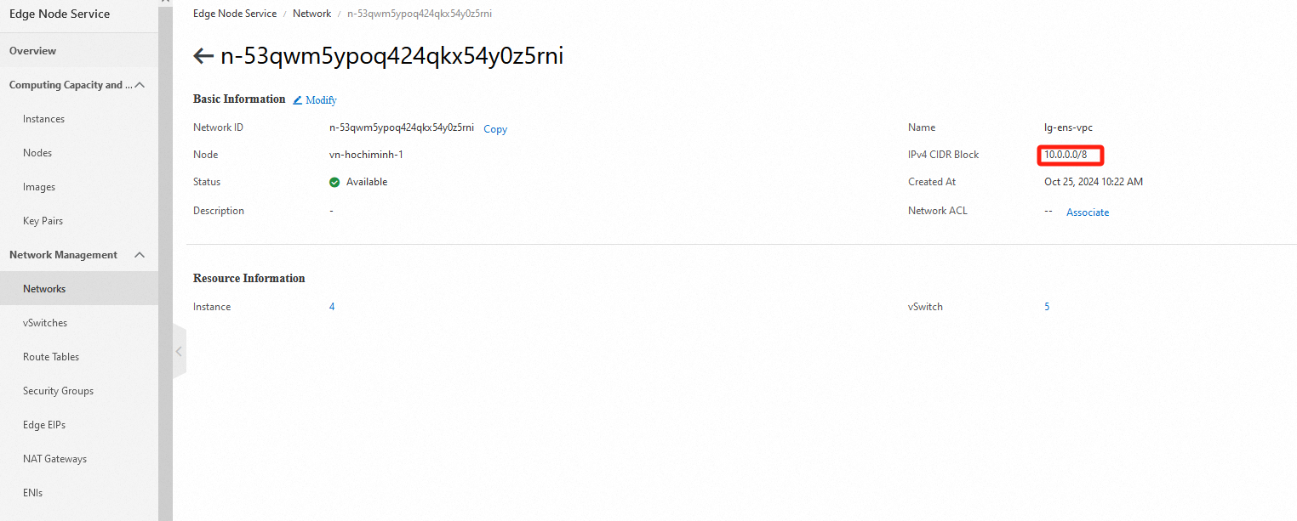
VPC规划

Slide 5
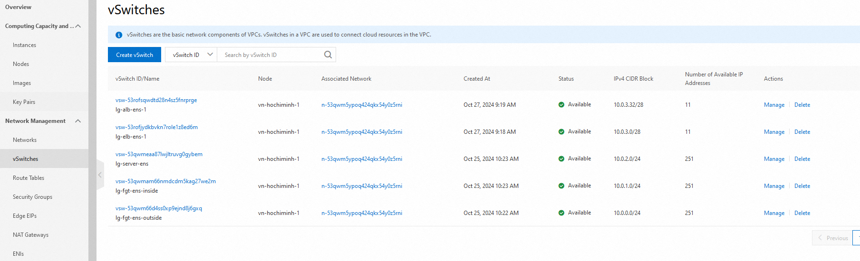
Subnet规划

Slide 6
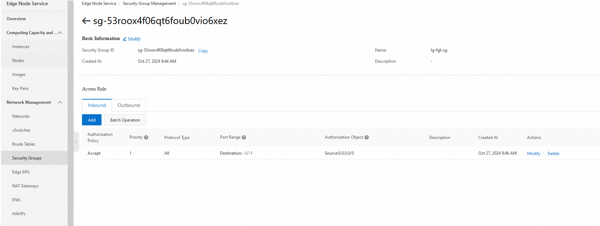
Security group规划
测试环境开通全端口，生产测试可以按需开通相应端口

Slide 7
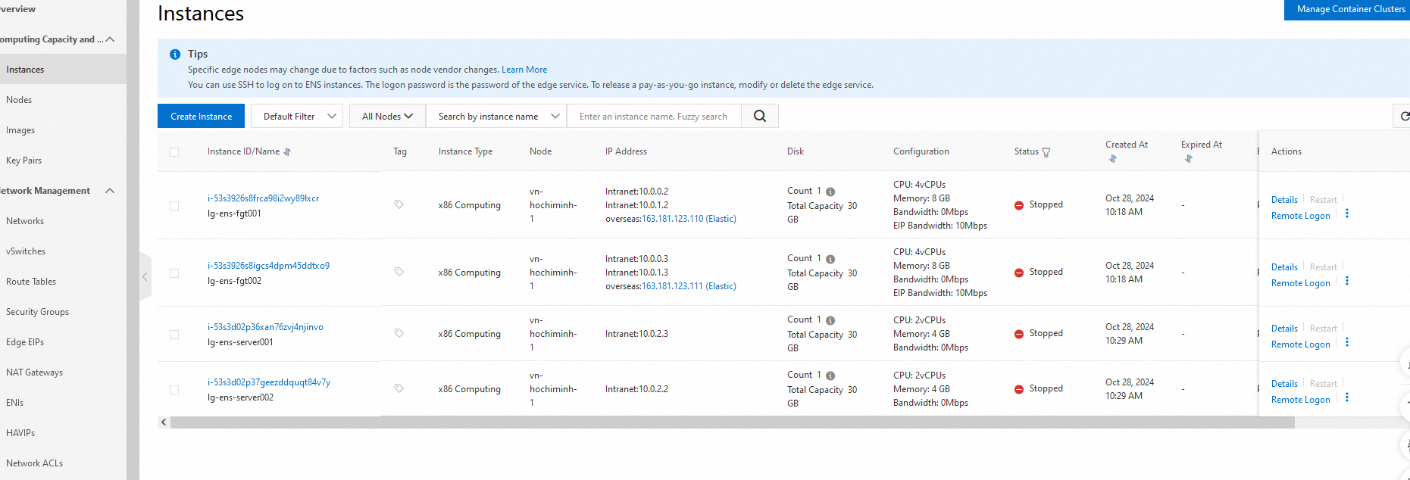
测试实例
镜像需要联系阿里云ENS团队来共享fortigate镜像到阿里云账号内
测试环境部署2台FGT和2个业务server

Slide 8
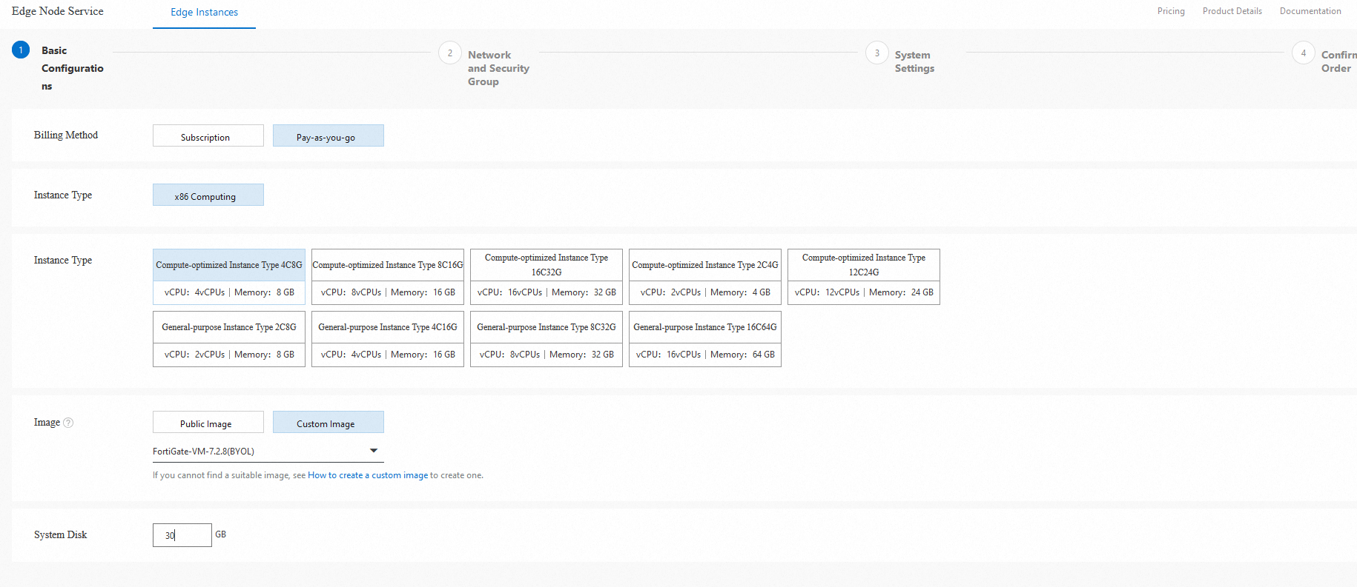
FGT实例部署-1

Slide 9
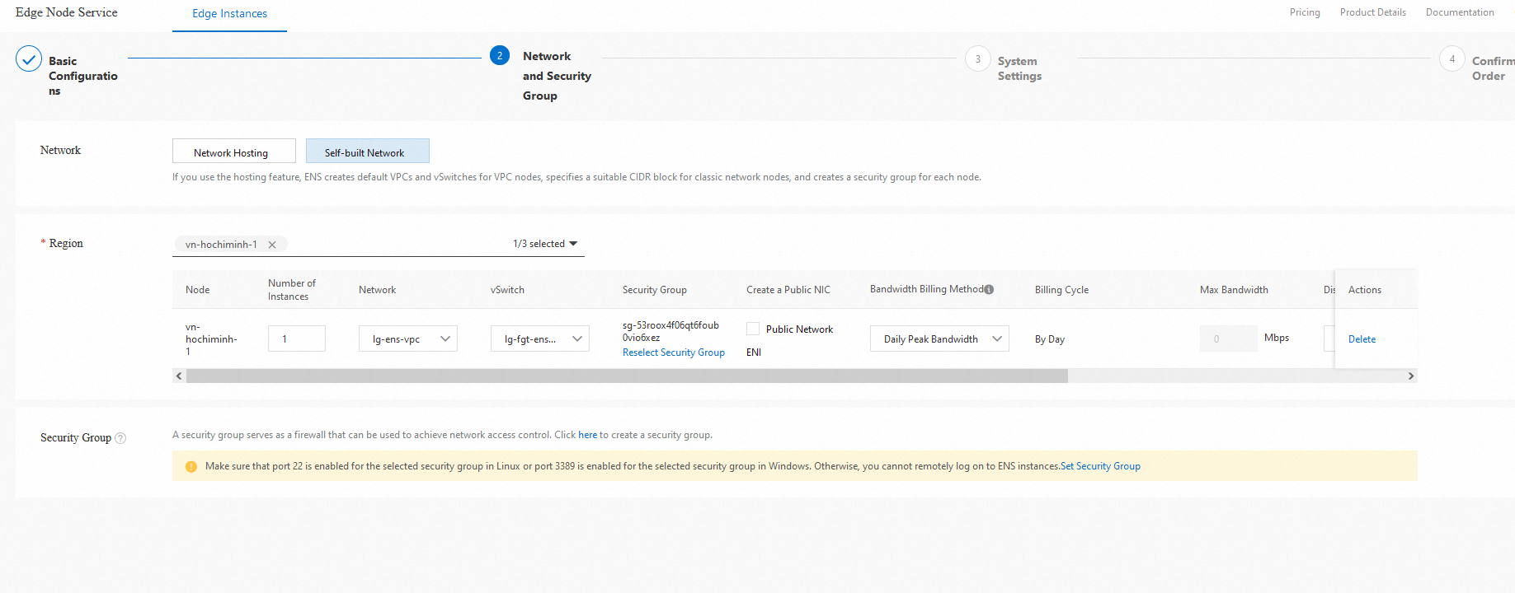
FGT实例部署-2

Slide 10
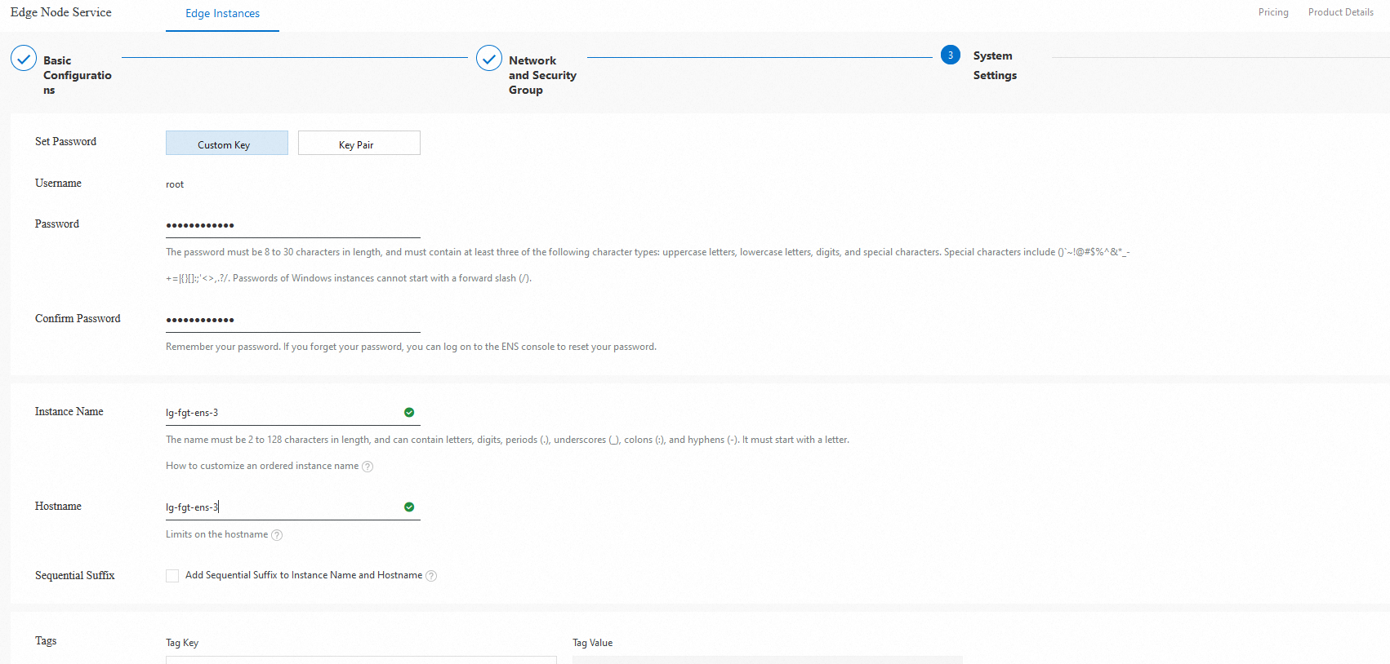
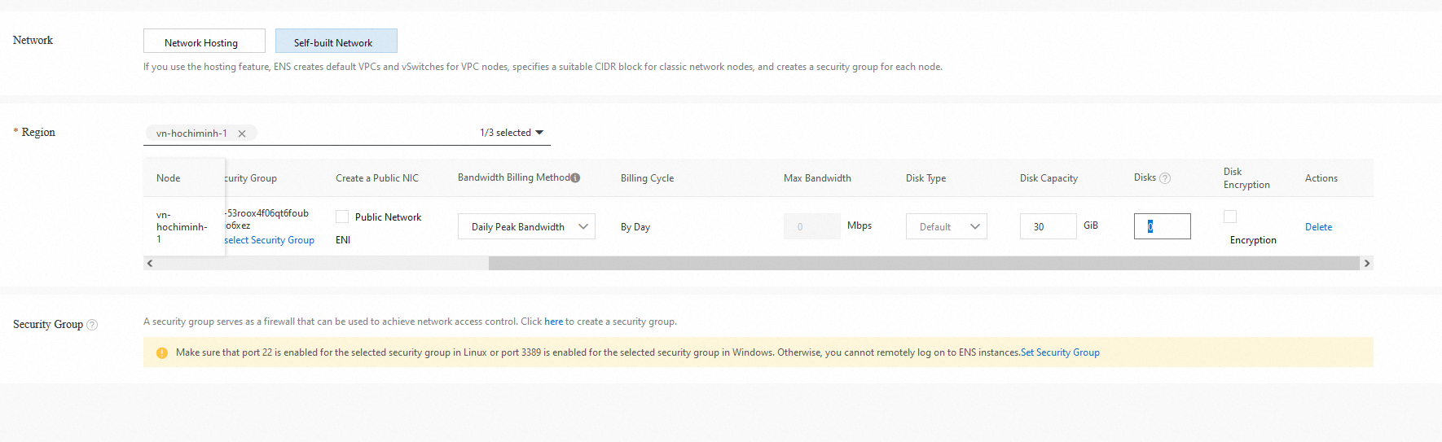
FGT实例部署-3

Slide 11
FGT实例部署-4

Slide 12
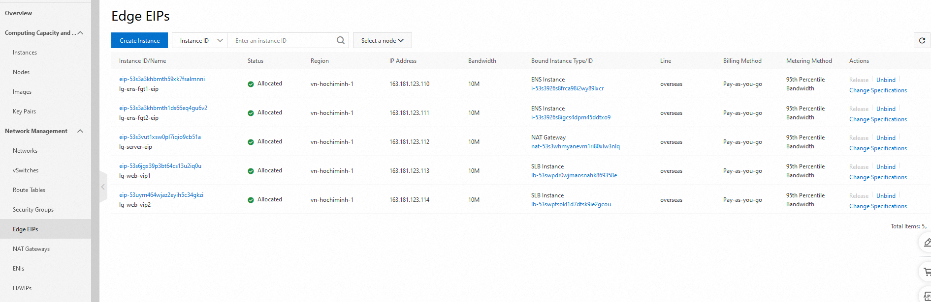
EIP规划

Slide 13
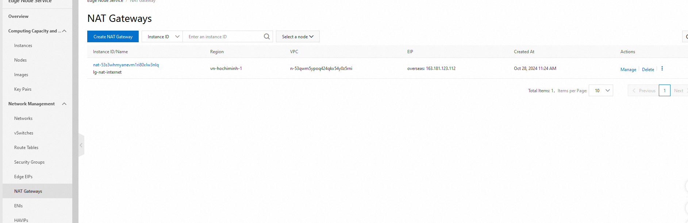
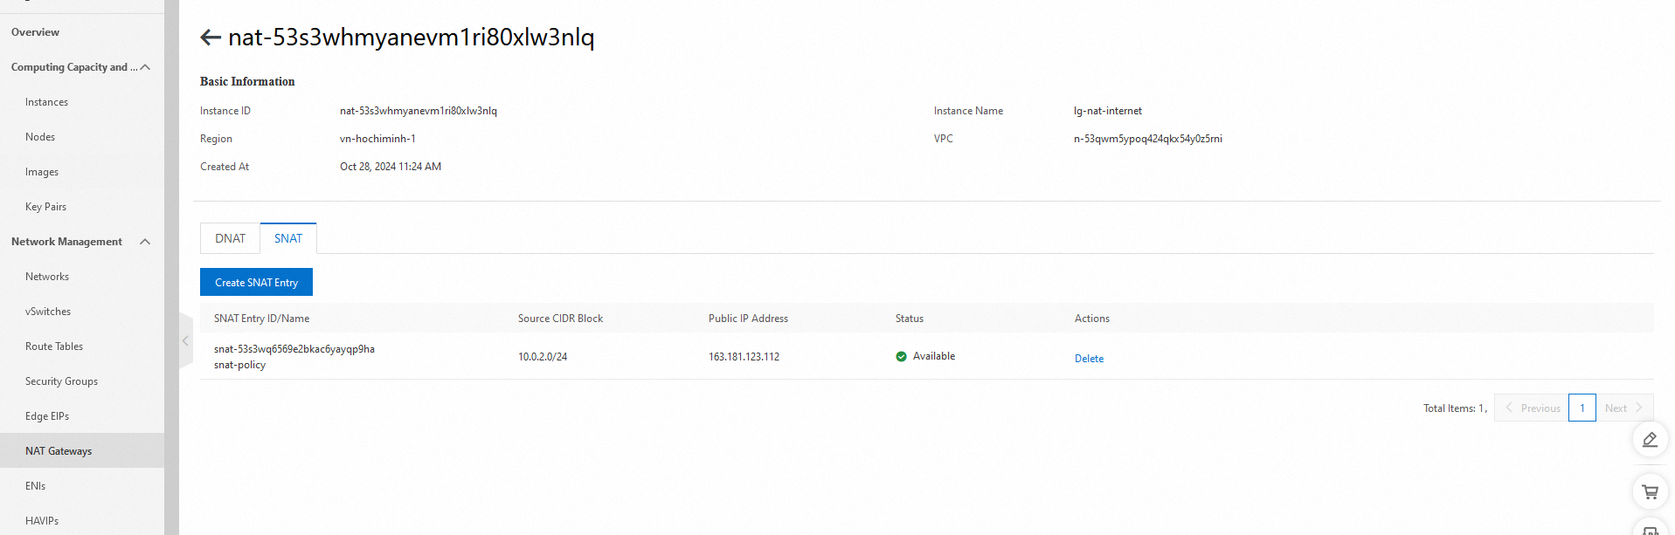
NAT规划

Slide 14
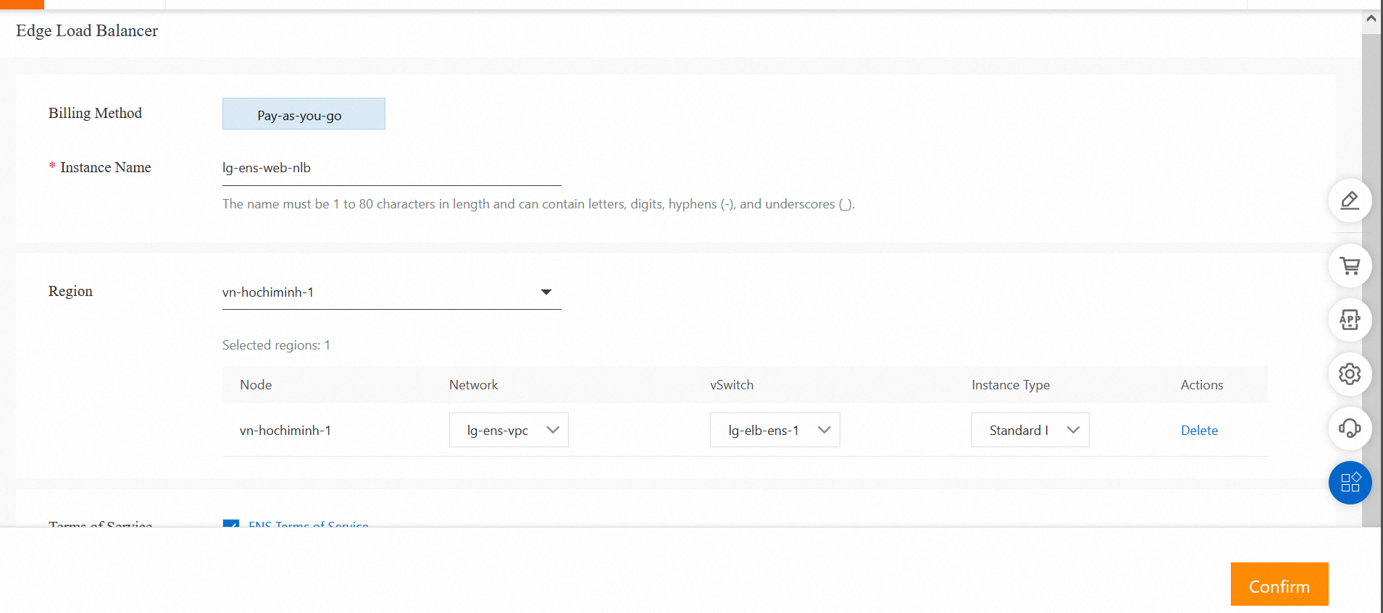
Server CLB配置-1

Slide 15
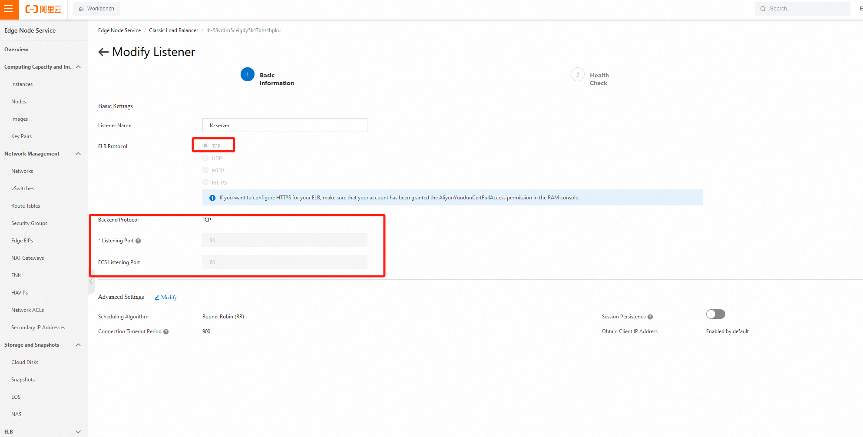
Server CLB配置-2
确保server端可以通过X-Fortwarded-For字段识别client真实IP，server LB采用4层负载均衡

Slide 16
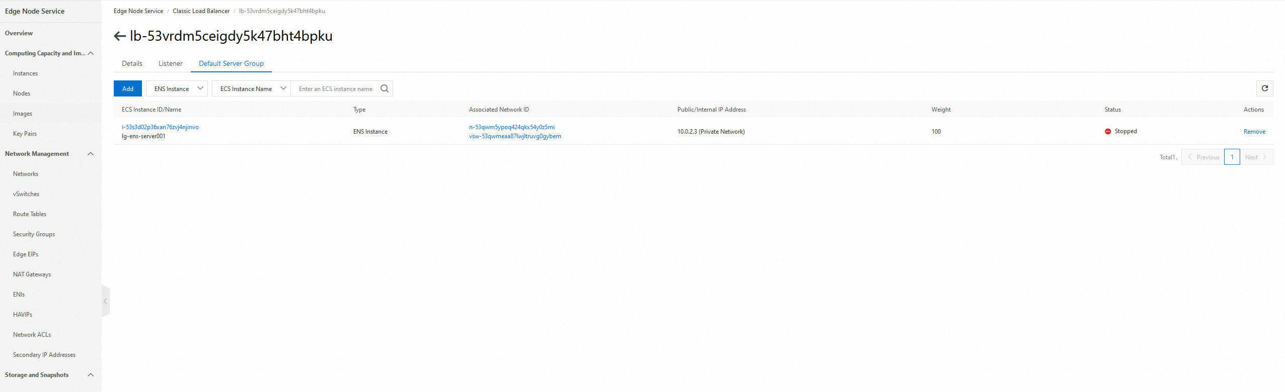
Server CLB配置-3

Slide 17
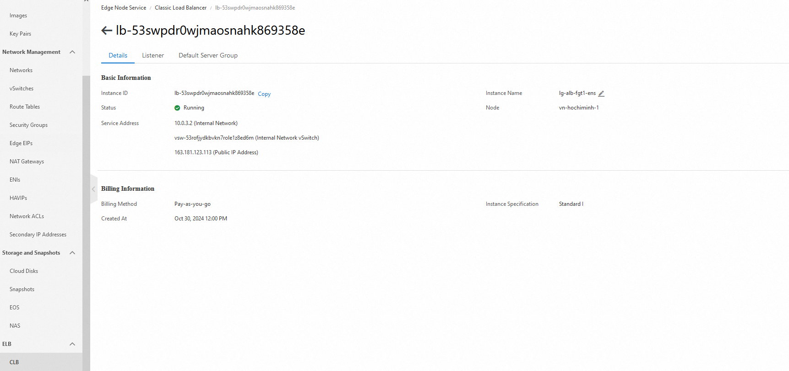
FGT CLB配置-1
ENS区域CLB性能按照设置instance specification属性设定
Notes:
性能参考：https://help.aliyun.com/zh/ens/what-is-elb?spm=a2c4g.11186623.help-menu-62684.d_3_3_0_0.62c06a29X2lmZv

Slide 18
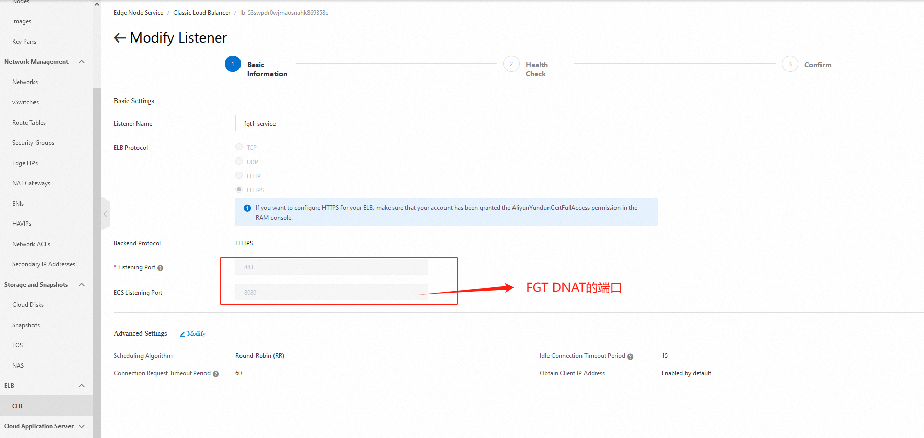
FGT CLB配置-2

Slide 19
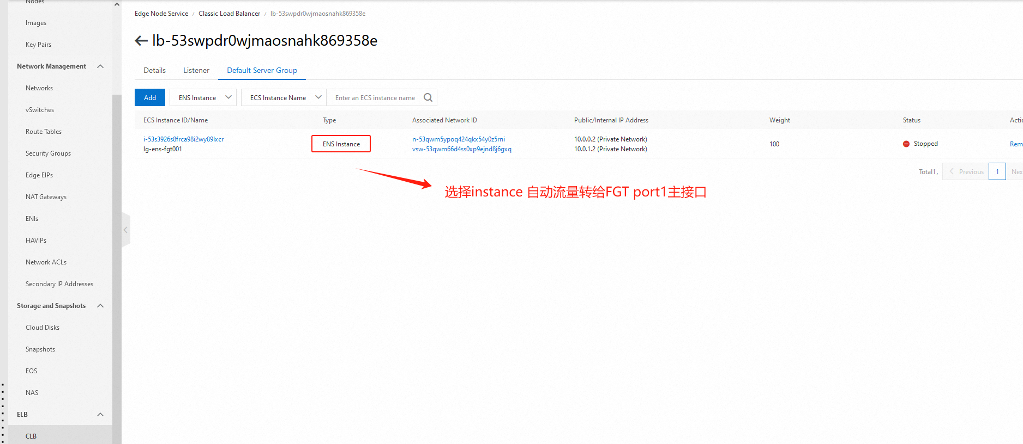
FGT CLB配置-3

Slide 20
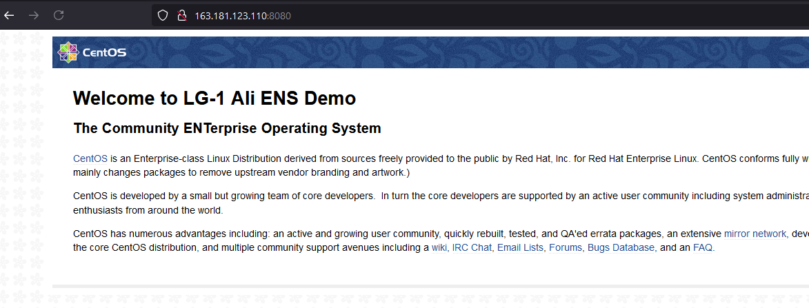
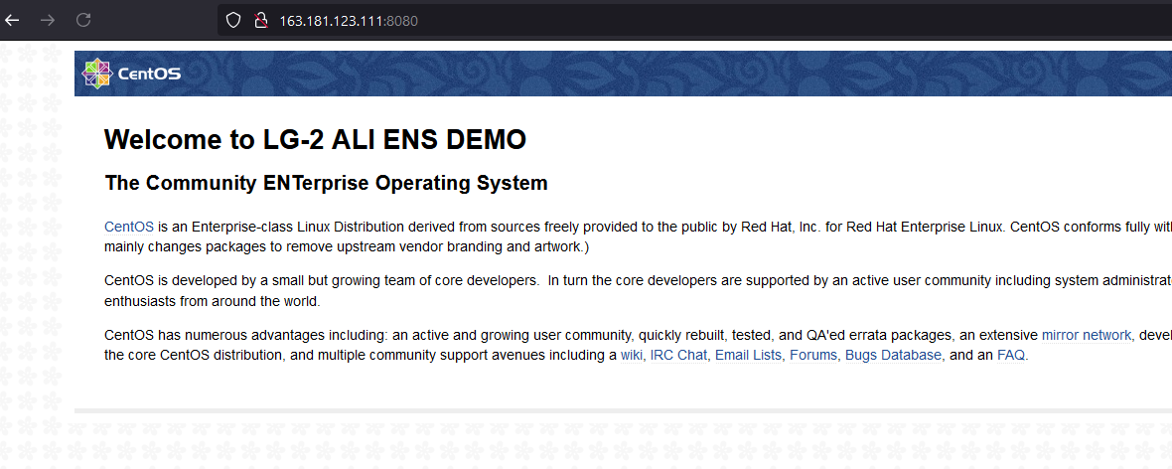
测试验证-1
直接通过防火墙进行DNAT后地址+端口业务验证

Slide 21
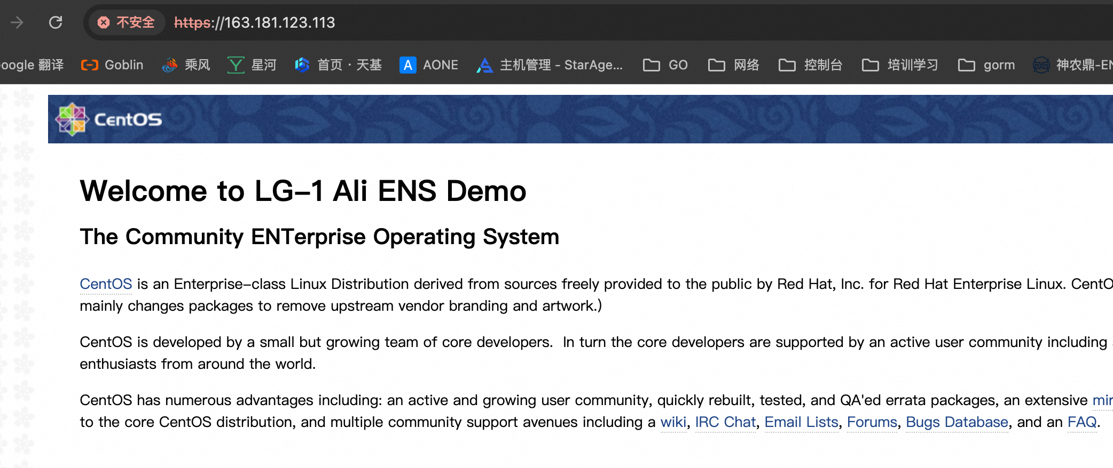
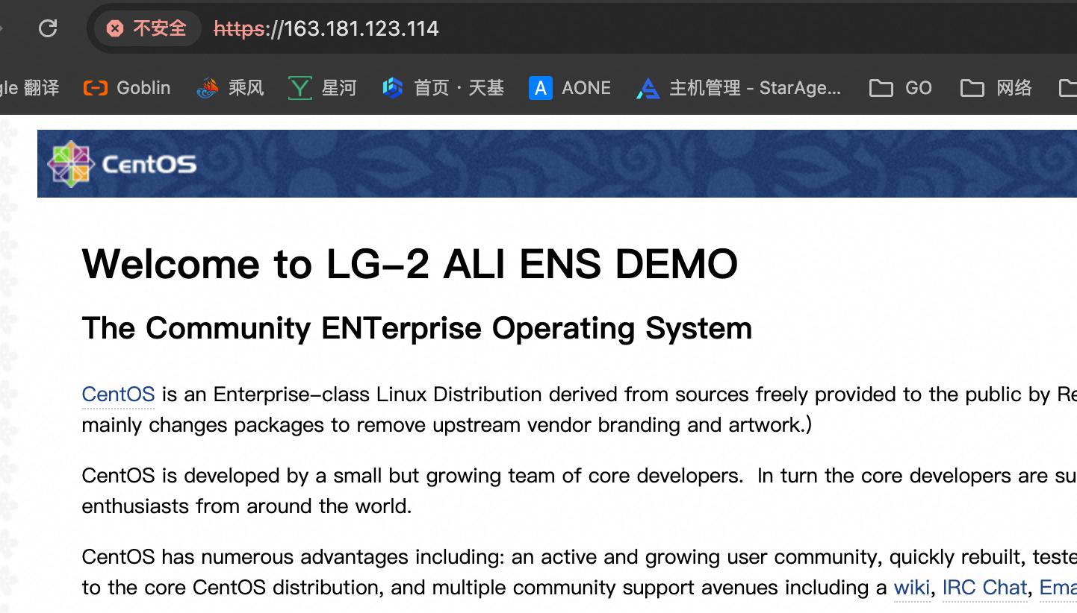
@小广
测试验证-2
通过防火墙LB对外服务IP，可以正常访问业务

Slide 22
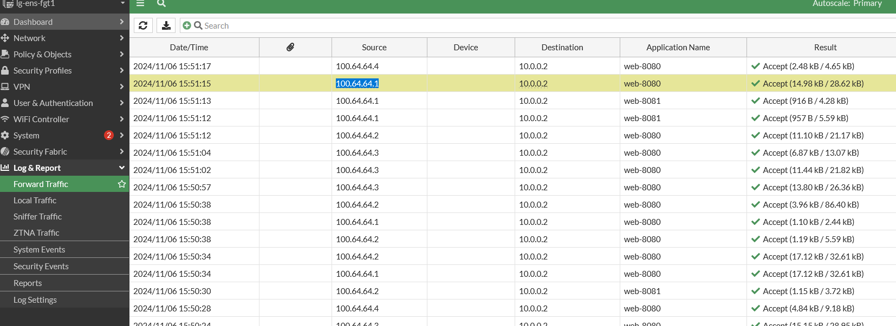
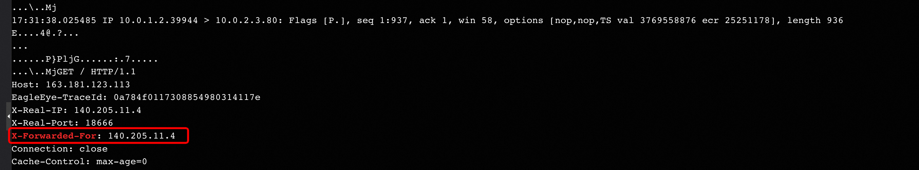
测试验证-3
防火墙上看到IP已经被防火墙LB 服务IP替换100.64.64.X ， 服务器LB 通过抓包可以看到client 真实IP

Slide 23
补充说明-新增FGT需要操作

Slide 24
补充说明-新增业务CLB需要配置修改

Slide 25
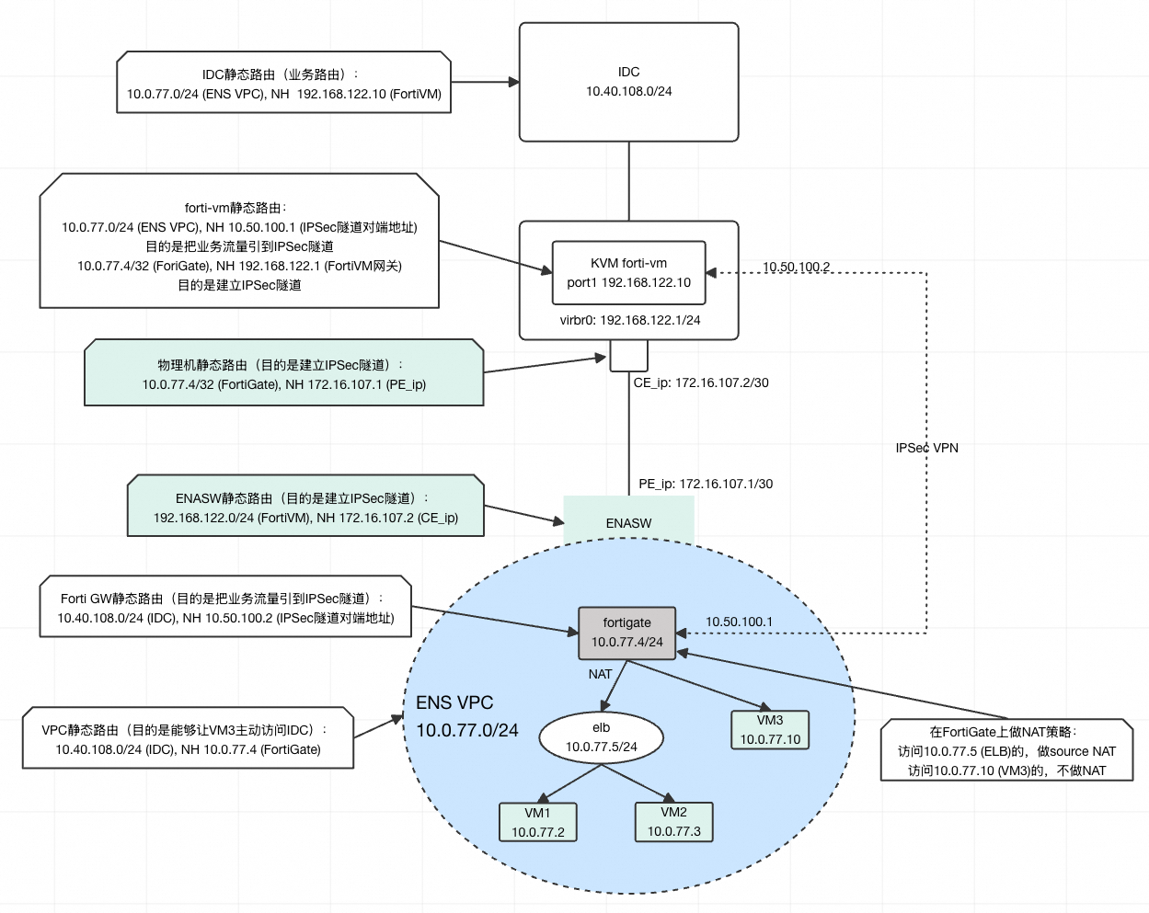
ENS 环境专线对接架构

